Slide 1
Employé(e)s de commerce 2023
Visualisation des outils de formation en entreprise
13.03.2023 / Sohel Ahmad, Bernhard Pfister

Slide 2
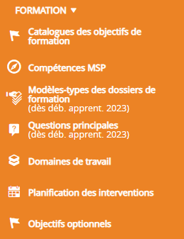
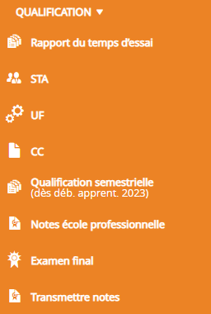
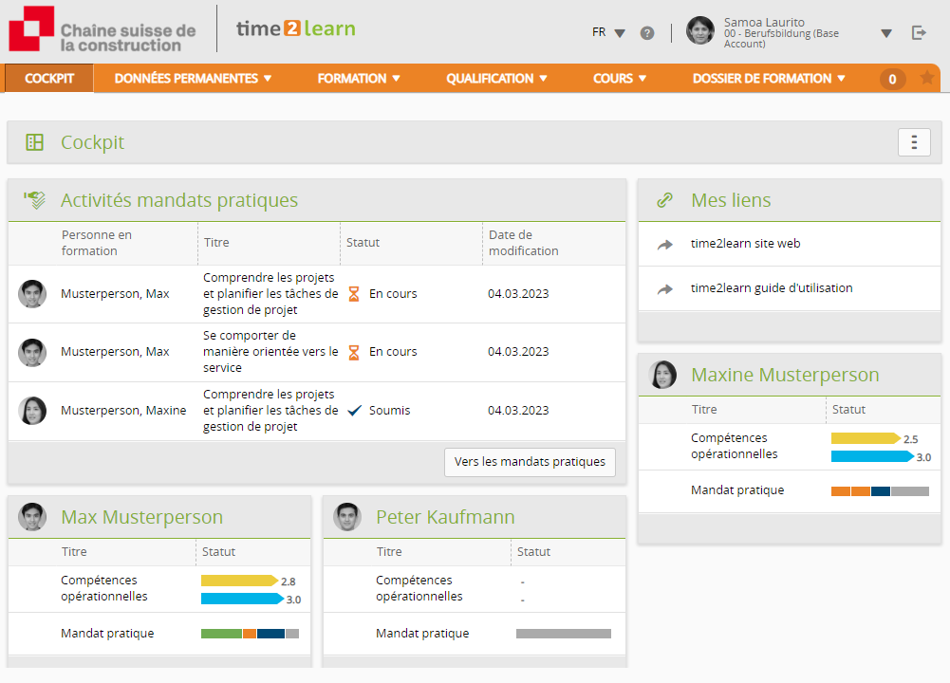
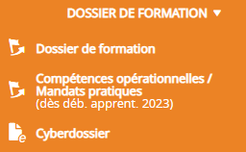
Navigation après 2023
(jusqu'au déb. apprent. 2022)
(jusqu'au déb. apprent. 2022)
(jusqu'au déb. apprent. 2022)
(jusqu'au déb. apprent. 2022)
(jusqu'au déb. apprent. 2022)
(jusqu'au déb. apprent. 2022)
La qualification semestrielle comprend les rapports de formation et les attestations de compétences en entreprise.
Les objectifs évaluateurs passent au second plan, les compétences opérationnelles et les mandats pratiques constituent l'outil principal pour le dossier de formation dans l'entreprise formatrice.

Slide 3
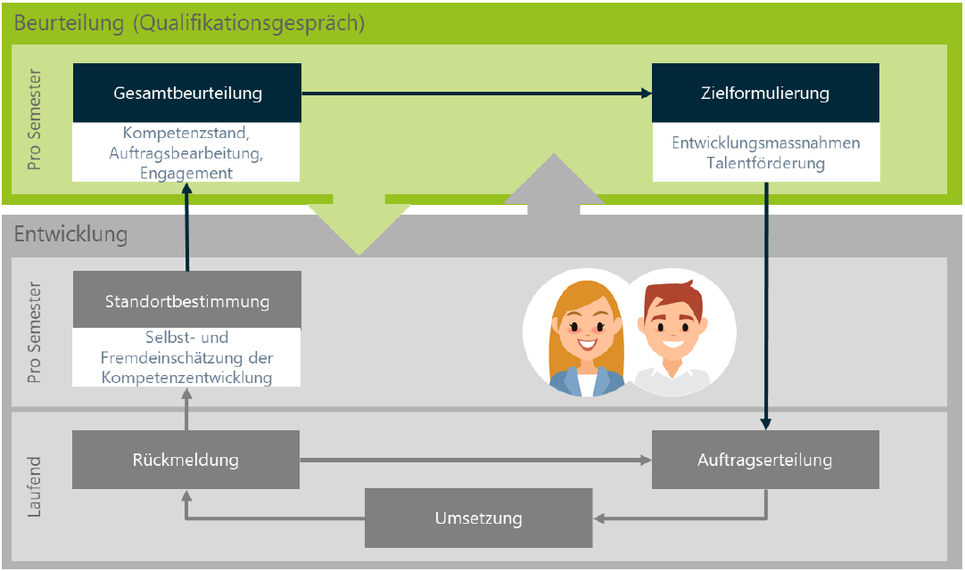
Ausbildungssystem des Lernorts Betrieb

Slide 4
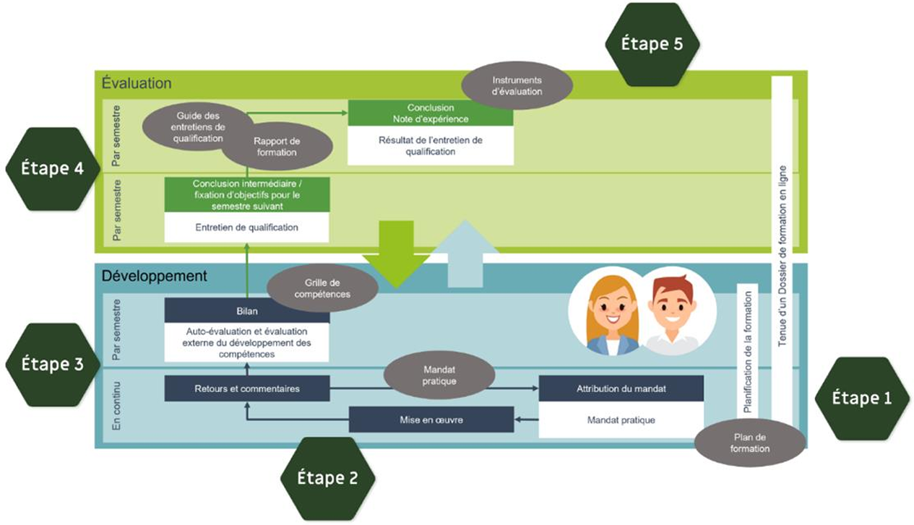
Système de formation en entreprise
Instruments d'évaluation
Note d'expérience
Formulation des objectifs
Grille de compétences
Planification initiale de la formation
Contrôle continu du développement des compétences d'action

Slide 5
Planification de la formation

Slide 6
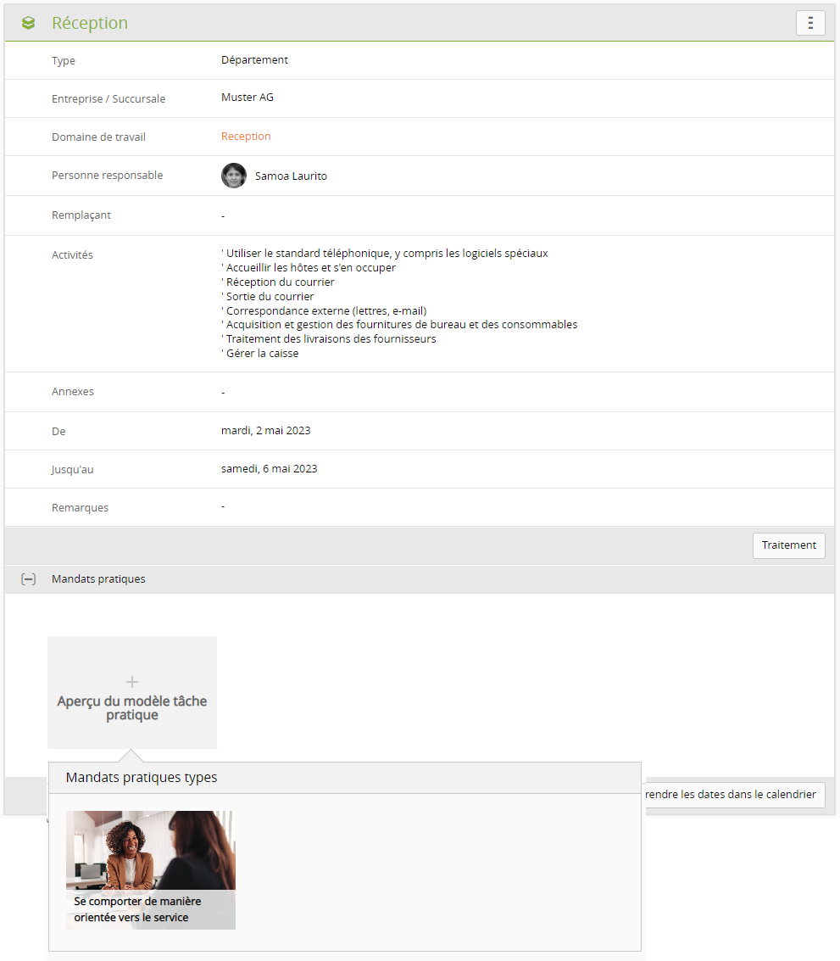
Planification initiale de la formation
Planification initiale de la formation
Dans le cadre de la planification de la formation, il est possible d'attribuer aux domaines de travail des mandats pratiques appropriés et/ou des questions directrices et des compétences opérationnelles.
Cela donne aux formateurs pratiques responsables une indication sur les mandats pratiques qui seraient judicieux pendant leur intervention.

Slide 7
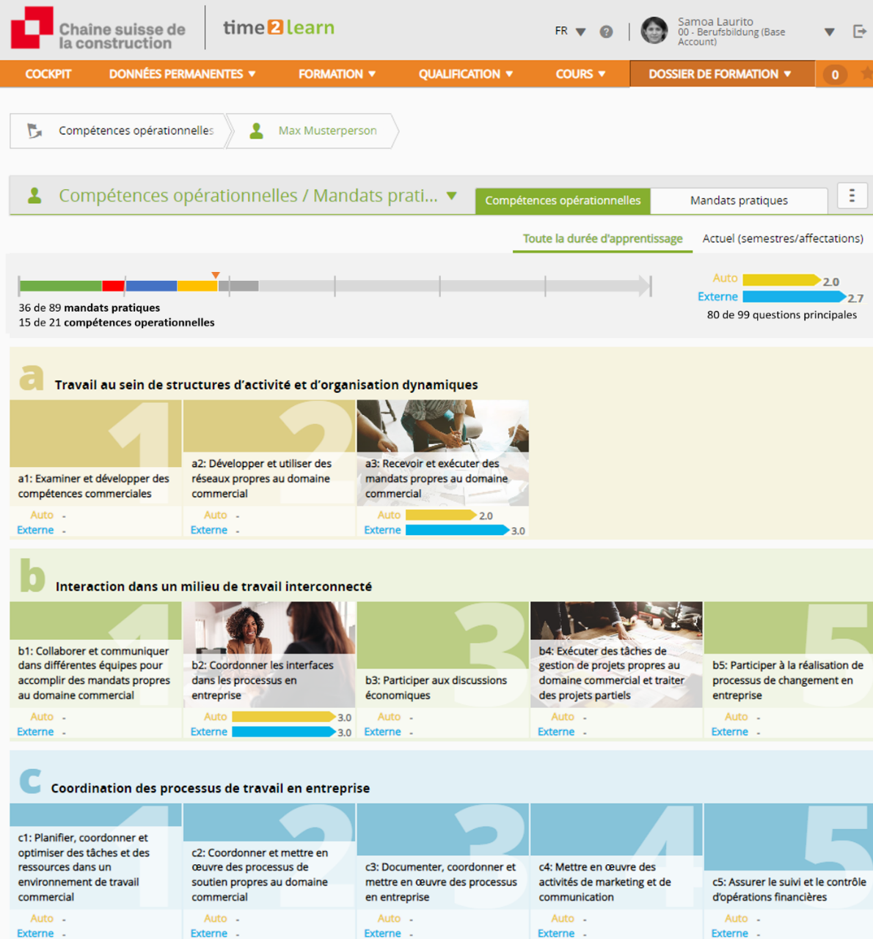
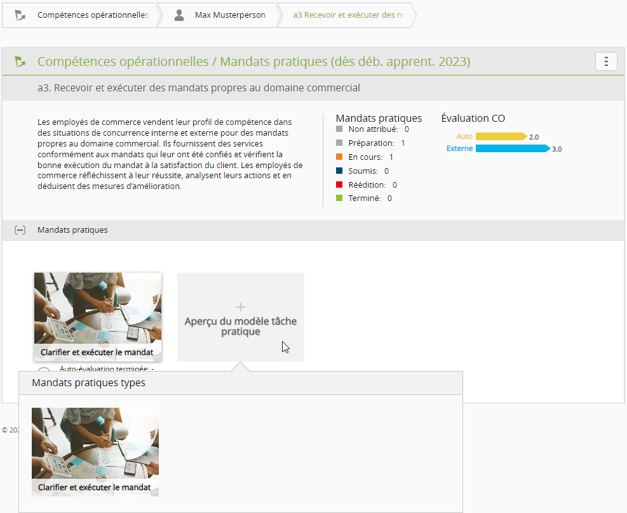
Contrôle continu du développement des compétences d'action
Contrôle continu Développement des compétences d'action
Les images affichées permettent de reconnaître les compétences opérationnelles auxquelles des mandats pratiques ont déjà été attribués.
L'aperçu de l'auto-évaluation et de l'évaluation externe montre en un coup d'œil dans quelle mesure la personne en formation a déjà acquis une compétence d'action.

Slide 8
Mandats pratiques et dossier de formation

Slide 9
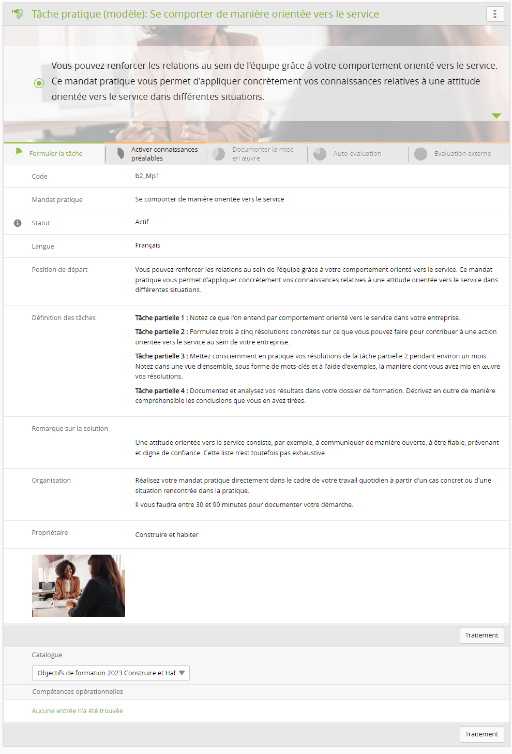
Mandat pratique (formuler le mandat)
Mandat pratique
Le premier onglet contient la formulation du mandat, y compris une éventuelle concrétisation par l'entreprise formatrice.

Slide 10
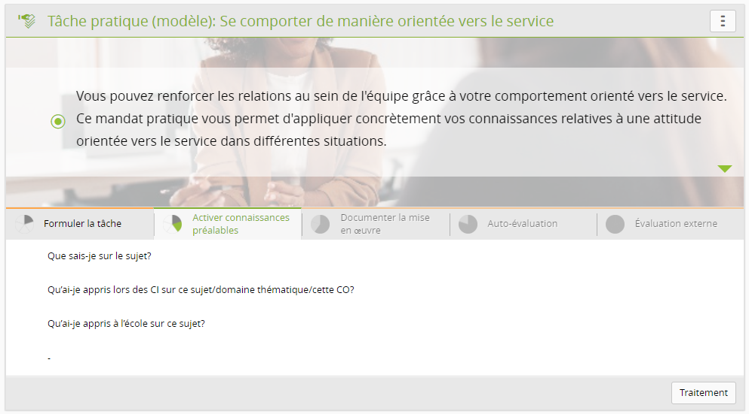
Mandat pratique (Activer les connaissances préalables)
Mandat pratique
Le deuxième onglet permet aux apprenants d'activer les connaissances préalables qu'ils ont déjà sur le sujet. De plus, des liens vers des supports pédagogiques externes peuvent être placés ici.

Slide 11
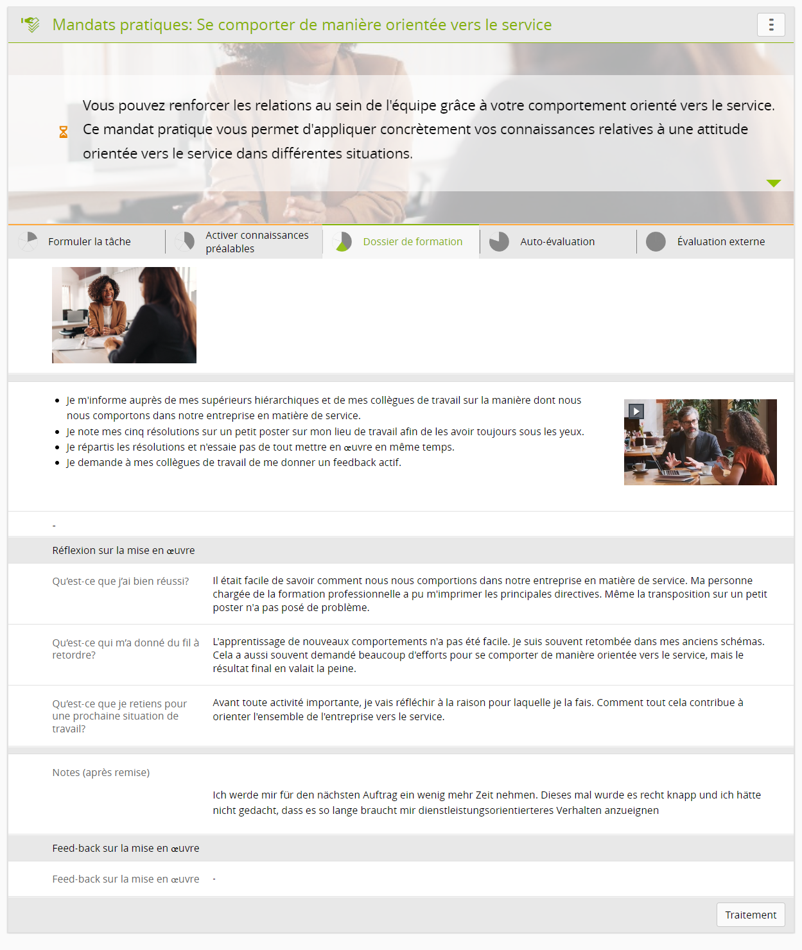
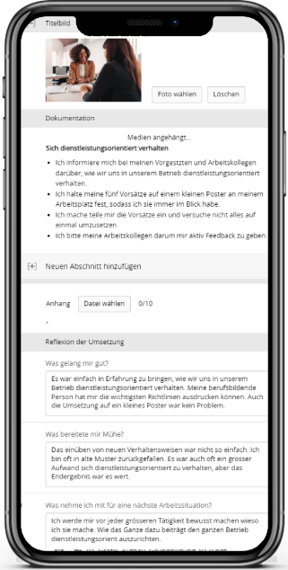
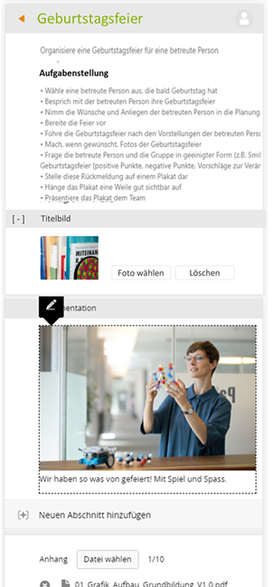
Mandat pratique (documenter la mise en œuvre)
Mandat pratique
Sur le troisième onglet, les apprenants documentent et réfléchissent à la mise en œuvre. Des fichiers vidéo/audio peuvent également être ajoutés.
Les formateurs peuvent également donner un feedback sur la mise en œuvre.

Slide 12
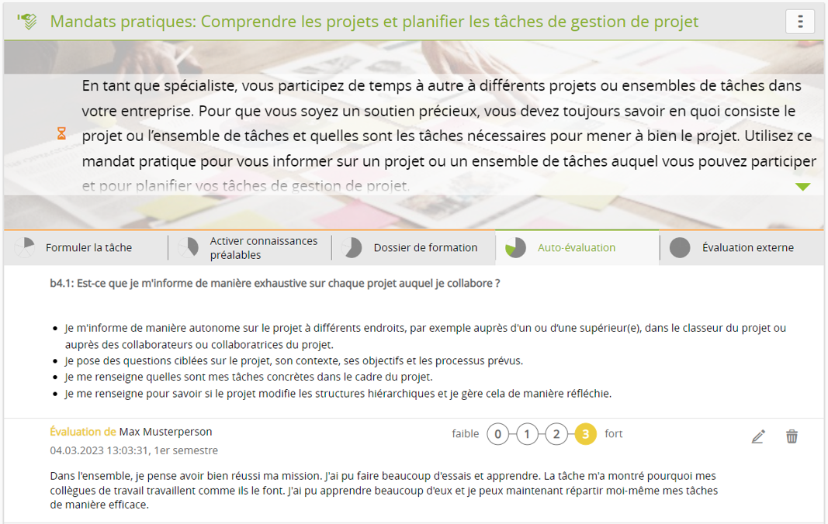
Mandat pratique (auto-évaluation)
Mandat pratique
Les apprentis s'évaluent continuellement quant à leurs compétences opérationnelles. Par exemple, directement après la réalisation d'un mandat pratique. L'évaluation est intégrée dans la grille de compétences du semestre correspondant.

Slide 13
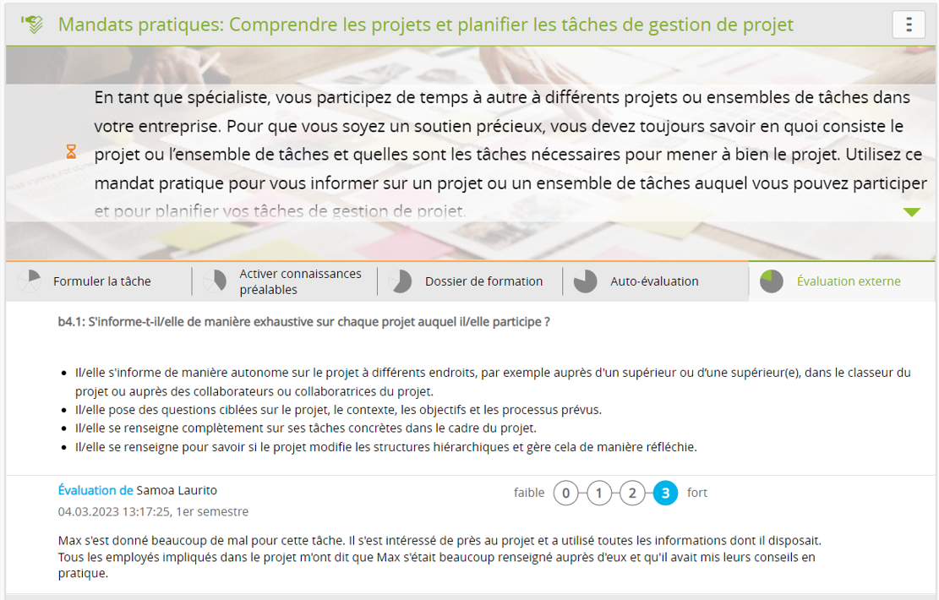
Mandat pratique (évaluation externe)
Mandat pratique
Les formateurs peuvent également procéder à une évaluation des compétences opérationnelles de la personne en formation directement à partir du mandat pratique. Cette évaluation est également prise en compte dans la grille de compétences du semestre correspondant.

Slide 14
Qualification semestrielle
Grille de compétences
Controle des compétences
Rapport de formation

Slide 15
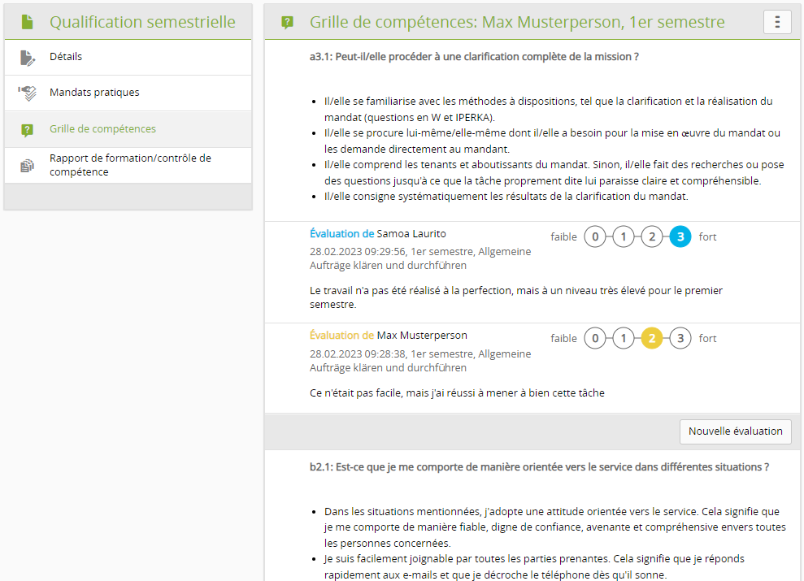
Possibilités d'évaluation de la compétence opérationnelle
Différentes personnes peuvent à tout moment, à différents points du système, donner des évaluations sur l'acquisition des compétences opérationnelles de la personne en formation. Toutes les évaluations sont finalement intégrées dans la grille de compétences.
Sur les détails d'une intervention
Sur les grilles de compétences dans la qualification semestrielle
Sur mandat pratique
Sur les grilles de compétences de l'ensemble de l'enseignement

Slide 16
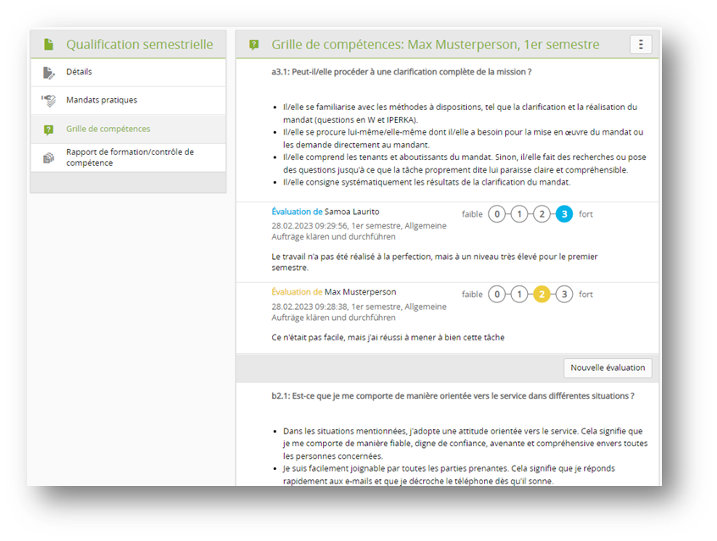
Grille de compétences
Grille de compétences
La grille de compétences se compose des questions directrices et des évaluations d'un semestre.
Toutes les évaluations de différents points du système sont affichées (mandat pratique, planification des interventions).
De plus, d'autres évaluations peuvent être saisies à tout moment directement ici dans la grille de compétences.

Slide 17
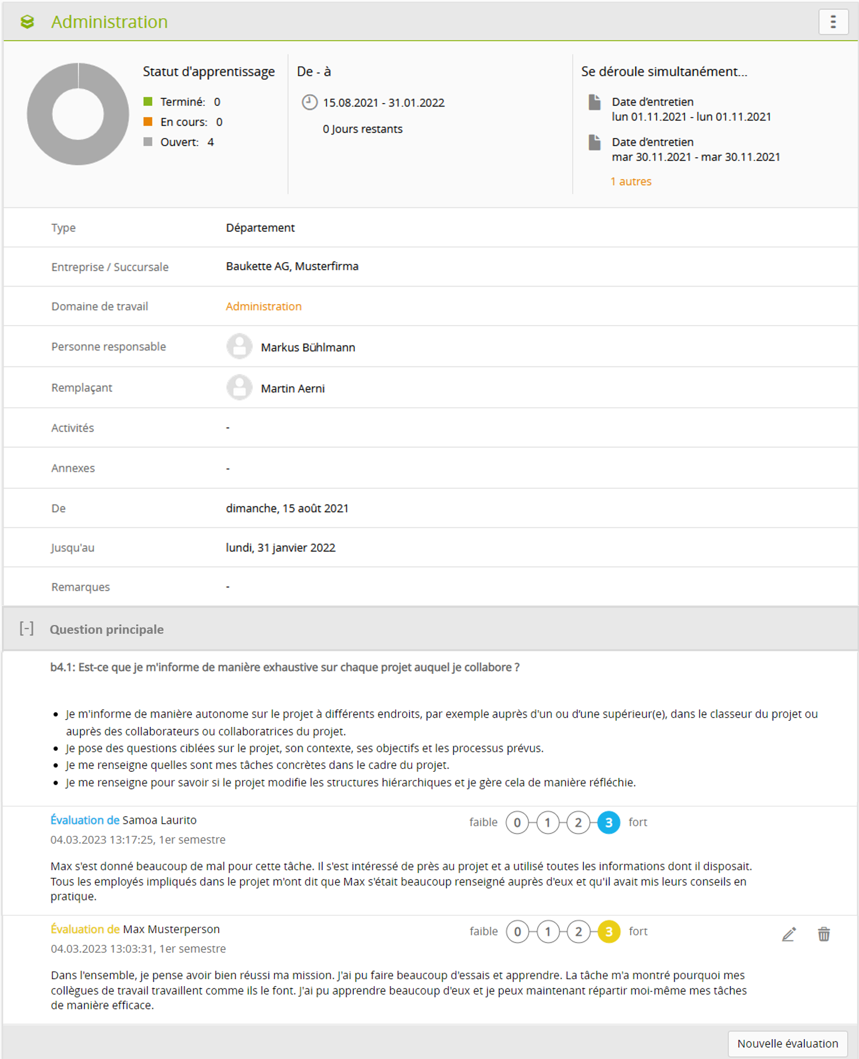
Estimation des compétences opérationnelles à partir de la planification de l'intervention

Slide 18
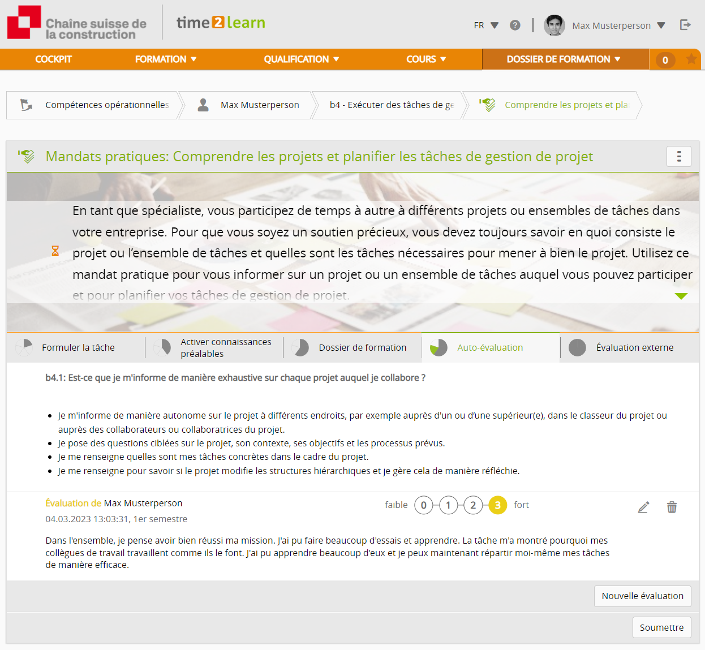
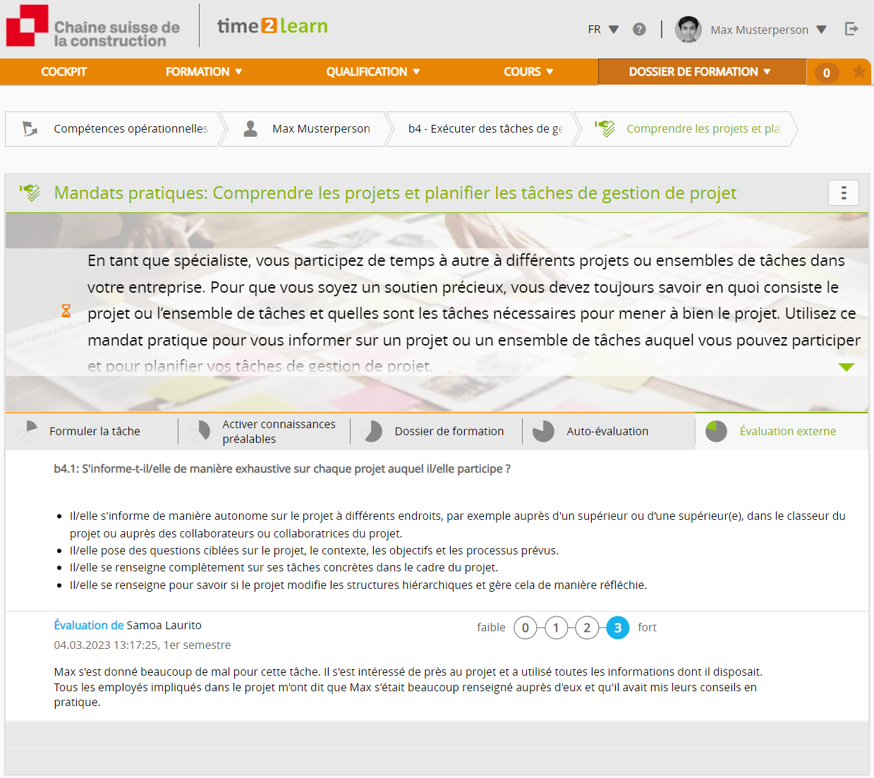
Evaluation des compétences opérationnelles issues du mandat pratique

Slide 19
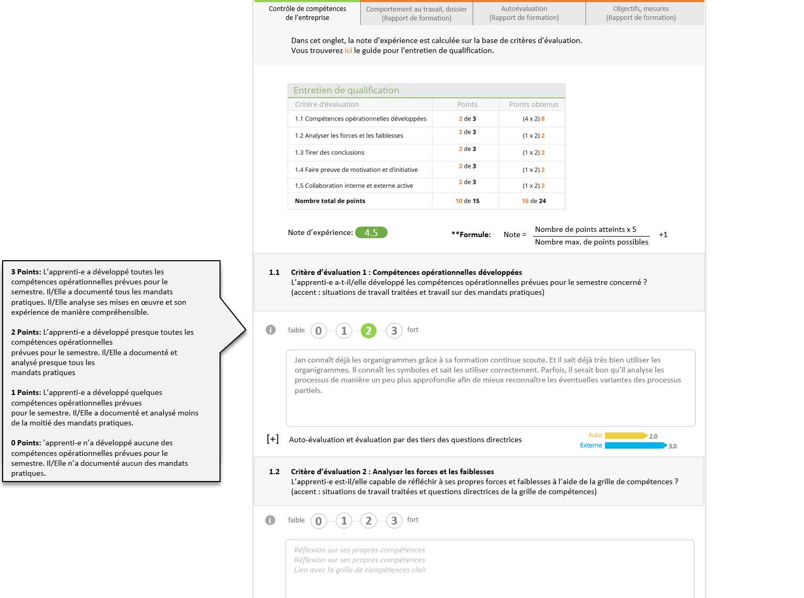
Contrôle de compétence (Note d’expérience)
Note d’expérience
Les documents de soutien sont reliés.
Le calcul de la note d'expérience s'effectue selon le calculateur de notes officiel de la CSBFC.
L'évaluation du critère 1 "Compétences opérationnelles acquises" est également prise en compte dans le rapport de formation.
Les évaluations de la grille de compétences sont affichées pour aider à l'évaluation.

Slide 20
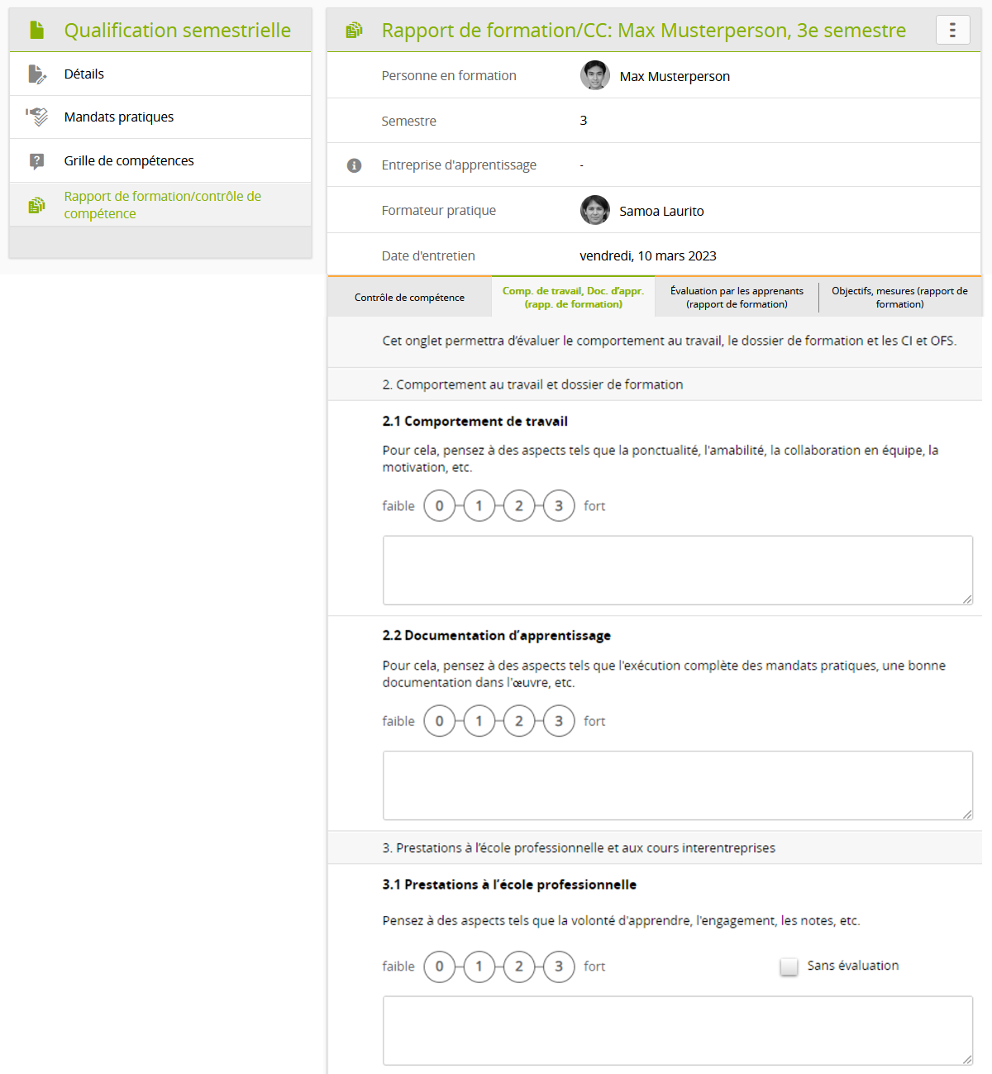
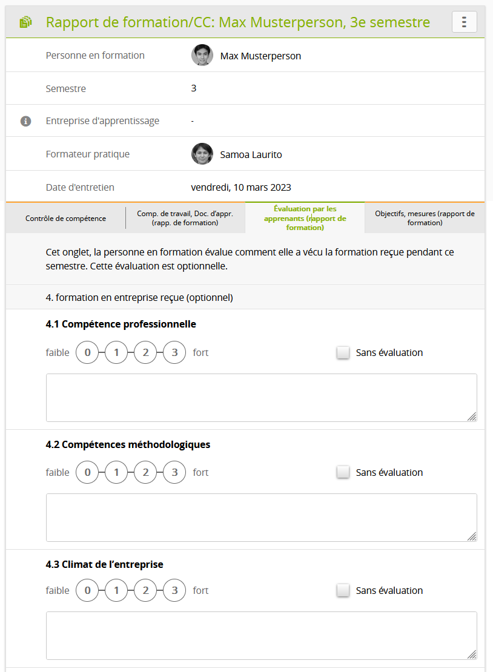
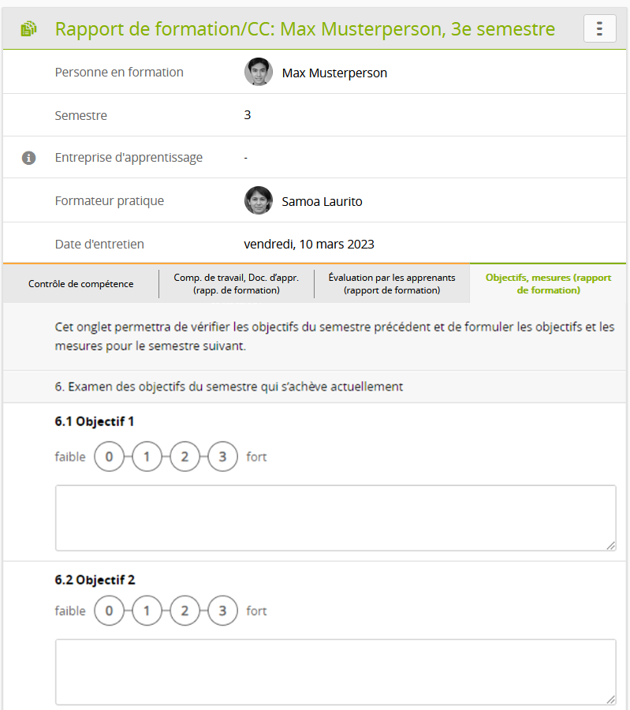
Rapport de formation
Rapport de formation
Le rapport de formation est la dernière partie de la qualification semestrielle avec des évaluations.

Slide 21
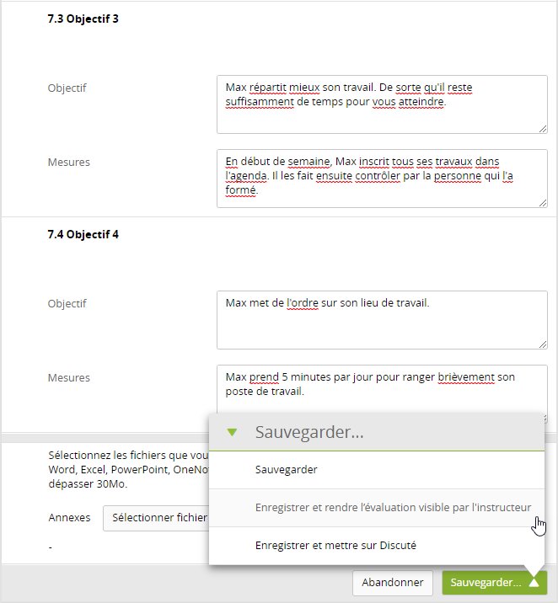
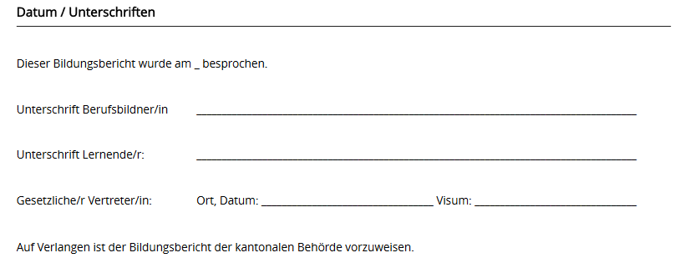
Qualification semestrielle : conclusion
Formulation des objectifs
A la fin, l'ensemble de la qualification semestrielle peut être clôturée.
L'exportation dans des fichiers PDF séparés permet des signatures physiques et le classement dans les archives.

